Slide 1
Kako kiseliti prepeličija jaja
Željko Nikolić

Slide 2
Proverite da li jaja imaju naprsline i odbacite jaja sa pukotinama u ljusci

Slide 3
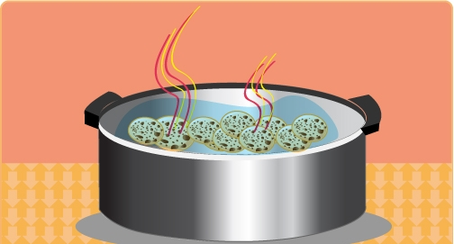
Potopite jaja nekoliko minuta u toploj vodi.

Slide 4
Očistite jaja nežno trljajući po ljusci.

Slide 5
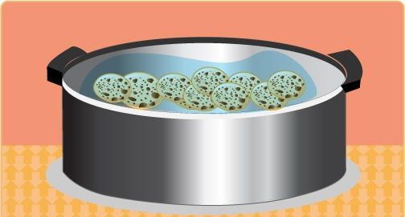
Stavite jaja u lonac sa hladnom vodom i držite ih tako dok ne postignu sobnu
Temperaturu.Voda treba da bude 3cm iznad jaja.

Slide 6
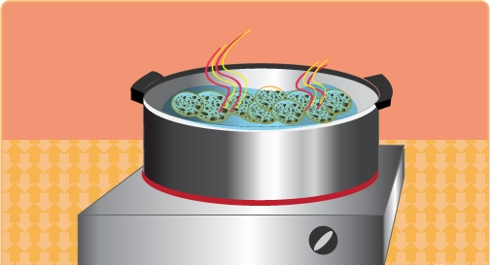
Stavite jaja u lonac sa vodom i čekajte da provri.

Slide 7
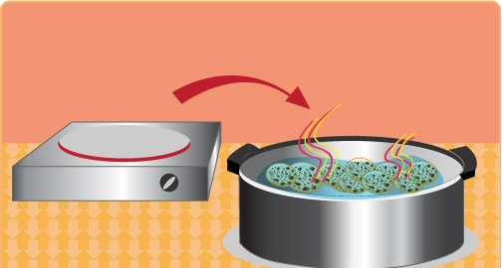
Uklonite lonac sa izvora toplote.

Slide 8
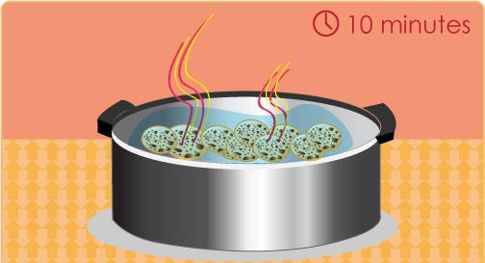
Pustite da jaja odstoje u vrućoj vodi 10 minuta.

Slide 9
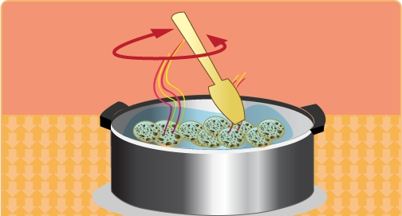
Pažljivo mešati jaja svakih par minuta.

Slide 10
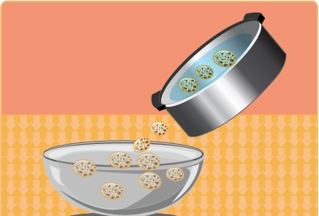
Ocediti vodu iz lonca sa jajima.

Slide 11
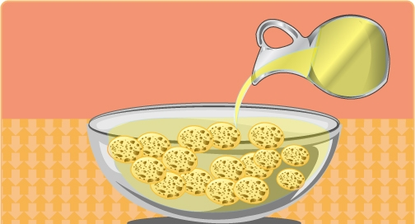
Zamenite vodu sa alkoholnim sirćetom.Naspite sirće da bude 3cm iznad jaja.
Ostavite tako 12 sati da se ljuska može lakše ukloniti.

Slide 12
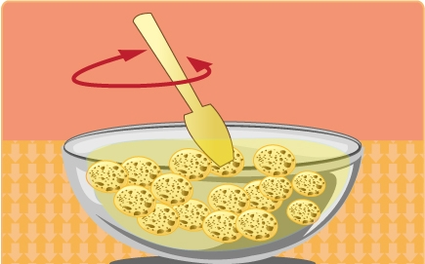
Mešajte jaja u posudi na svakih par sati.

Slide 13
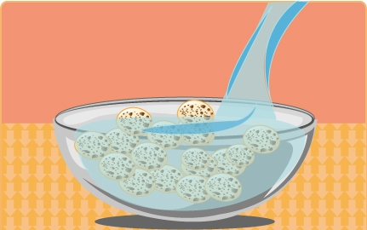
Svežom vodom isperite jaja od sirćeta.

Slide 14
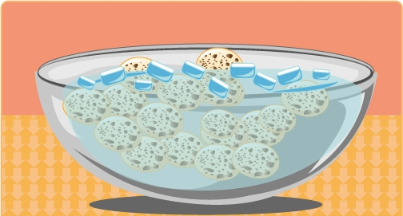
Stavite jaja u posudu sa ledenom vodom, lakše će se ukloniti ljuska.

Slide 15
Oljuštite ljusku sa jaja.

Slide 16
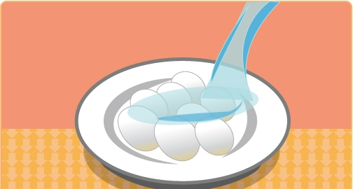
Ponovo isperite jaja hladnom vodom da uklonite komadiće ljuske.

Slide 17
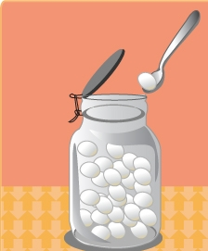
Stavite jaja u teglu.Veličina tegle će zavisiti od količine jaja.

Slide 18
Sipajte prokuvanu mešavinu sirćeta i začina do vrha tegle.Možete staviti sopstvenu
mešavinu začina po Vašem ukusu ili kupite već pripremljenu.Pomešajte jednake količine
vode i sirćeta.Sok od cvekle je takođe dobar izbor.

Slide 19
Ostavite da se jaja i smeša u tegli ohlade.

Slide 20
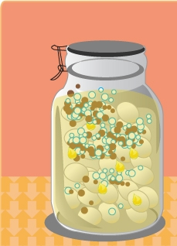
Kada se ohladi, teglu poklopite poklopcem.

Slide 21
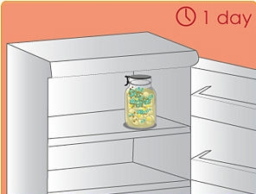
Ostavite jaja u frižider najmanje 1 dan pre nego ih konzumirate.
Kisela prepeličija jaja je najbolje koristiti posle mesec dana stajanja u frižideru.
Rok upotrebe ovako pripremljenih jaja ne bi smeo biti duži od 6 meseci.

